Slide 1

Demografia a rynek pracy w łódzkim
W materiale wykorzystano opracowania GUS i Komisji Europejskiej.
dr Artur Bartoszewicz
Łódź, 27 kwietnia 2018 r.

Slide 2


Slide 3

Czy osobą dopasowaną do rynku pracy trzeba się urodzić?

Slide 4

Kim łódzkie dzieci będą w przyszłości?
Kto z nich odniesie sukces?

Slide 5
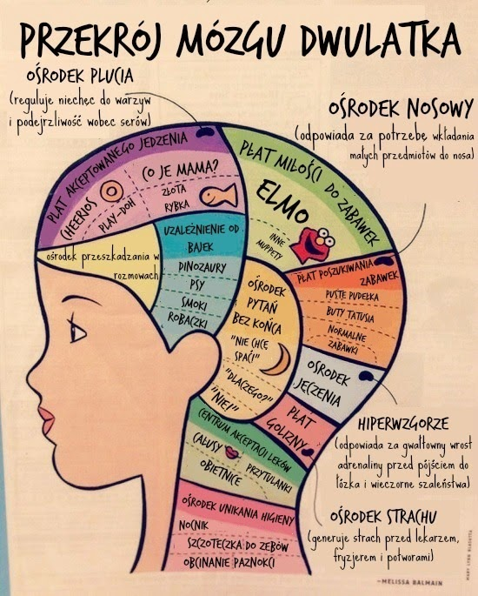

Slide 6

Co robisz gdy dosięga Cię porażka?

Slide 7

A co robisz gdy odnosisz sukces?

Slide 8

A co powinnaś/powinieneś zrobić?

Slide 9

NIE…
Sukces to stan umysłu

Slide 10

Włączmy w naszych dzieciach myślenie!

Slide 12
PKB na mieszkańca według parytetu siły nabywczej
UE28=100
województwo | 1997 | 2004 | 2008 | 2014 | Zmiana 2004-2014
Mazowieckie | 63 | 77 | 89 | 109 | 32
Śląskie | 50 | 57 | 61 | 71 | 14
Wielkopolskie | 46 | 55 | 59 | 73 | 18
Dolnośląskie | 46 | 52 | 60 | 76 | 24
Pomorskie | 44 | 50 | 53 | 65 | 15
Zachodniopomorskie | 44 | 47 | 51 | 57 | 10
Łódzkie | 39 | 47 | 52 | 64 | 17
Kujawsko-Pomorskie | 39 | 45 | 49 | 55 | 10
© Wyliczenia: Prof. Jacek Szlachta SGH

Slide 13
PKB na mieszkańca według parytetu siły nabywczej UE28=100
województwo | 1997 | 2004 | 2008 | 2014 | zmiana 2004-2014
Lubuskie | 41 | 45 | 48 | 57 | 12
Opolskie | 40 | 44 | 48 | 55 | 11
Małopolskie | 39 | 43 | 49 | 61 | 18
Warmińsko-Mazurskie | 35 | 39 | 42 | 49 | 10
Świętokrzyskie | 33 | 39 | 45 | 50 | 11
Podlaskie | 35 | 38 | 41 | 49 | 11
Podkarpackie | 33 | 35 | 39 | 48 | 13
Lubelskie | 34 | 35 | 39 | 47 | 12
Polska | 44 | 51 | 56 | 68 | 17
© Wyliczenia: Prof. Jacek Szlachta SGH

Slide 14
Produkt krajowy brutto na mieszkańca w podregionach typu NUTS 3 według parytetu siły nabywczej
w latach 2004-2014,
UE 28=100
Podregion | 2004 | 2014 | Zmiany 2004-2014
Warszawa | 144 | 199 | +55
Poznań | 104 | 135 | +31
Wrocław | 72 | 112 | +40
Kraków | 78 | 110 | +32
Trójmiasto | 75 | 94 | +19
Łódź | 61 | 85 | +24
Chełmsko-zamojski | 30 | 37 | +7
Ełcki | 33 | 39 | +6
Łomżyński | 38 | 44 | +6
Polska | 56 | 68 | +12
© Wyliczenia: Prof. Jacek Szlachta SGH

Slide 15
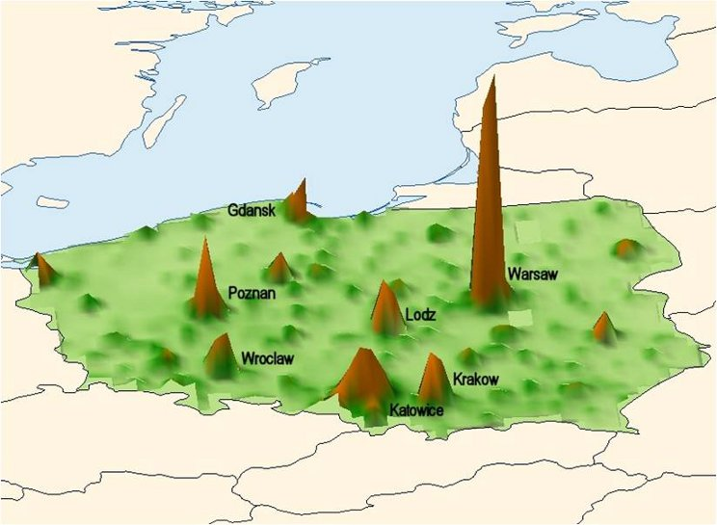
Bank Światowy Produkt krajowy brutto na km2

Slide 16
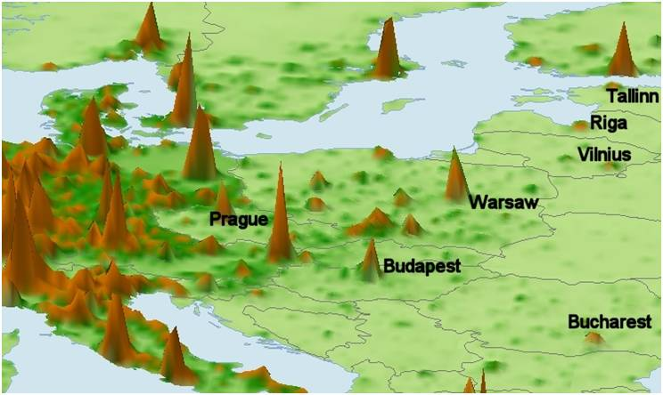
Bank Światowy Produkt krajowy brutto na km2

Slide 18
Łódzkie - demografia w pigułce
Woj. łódzkie ma 2 485 323 mieszkańców, z czego 52,3% stanowią kobiety, a 47,7% mężczyźni. W latach 2002-2016 liczba mieszkańców zmalała o 4,7%. Średni wiek mieszkańców wynosi 42,5 lat i jest nieznacznie większy od średniego wieku mieszkańców całej Polski. Prognozowana liczba mieszkańców łódzkiego w 2050 roku wynosi 1 999 131, z czego 1 031 519 to kobiety, a 967 612 mężczyźni.
Mieszkańcy łódzkiego zawarli w 2016 roku 11 712 małżeństw, co odpowiada 4,7 małżeństwom na 1000 mieszkańców. Jest to mniej od wartości dla kraju. W tym samym okresie odnotowano 1,6 rozwodów przypadających na 1000 mieszkańców. Jest to nieznacznie mniej od wartości dla kraju.
26,6% mieszkańców łódzkiego jest stanu wolnego, 55,0% żyje w małżeństwie, 5,8% mieszkańców jest po rozwodzie, a 11,5% to wdowy/wdowcy.
Woj. łódzkie ma ujemny przyrost naturalny wynoszący -7 419. Odpowiada to przyrostowi naturalnemu -3,0 na 1000 mieszkańców łódzkiego. W 2016 roku urodziło się 22 794 dzieci, w tym 48,4% dziewczynek i 51,6% chłopców. Średnia waga noworodków to 3 350 gramów.

Slide 19
24.853.650 g

Slide 20
Łódzkie - demografia w pigułce
Współczynnik dynamiki demograficznej, czyli stosunek liczby urodzeń żywych do liczby zgonów wynosi 0,75 i jest znacznie mniejszy od średniej dla całego kraju.
W 2013 roku 43,6% zgonów w łódzkim spowodowanych było chorobami układu krążenia, przyczyną 23,3% zgonów w łódzkim były nowotwory, a 6,5% zgonów spowodowanych było chorobami układu oddechowego. Na 1000 ludności łódzkiego przypada 12.14 zgonów. Jest to znacznie więcej od wartości średniej dla Polski.
W 2016 roku zarejestrowano 20 058 zameldowań w ruchu wewnętrznym oraz 21 753 wymeldowań, w wyniku czego saldo migracji wewnętrznych wynosi dla łódzkiego -1 695. W tym samym roku 623 osób zameldowało się z zagranicy oraz zarejestrowano 345 wymeldowań za granicę - daje to saldo migracji zagranicznych wynoszące 278.
60,7% mieszkańców łódzkiego jest w wieku produkcyjnym, 16,8% w wieku przedprodukcyjnym, a 22,5% mieszkańców jest w wieku poprodukcyjnym.

Slide 21
Zmiany liczby ludności Polski według województw w latach 1995-2035

Slide 22
Oj, to tylko prognozy…

Slide 23
Liczba ludności województwa łódzkiego w latach 2002-2035 według różnych prognoz ludnościowych GUS i liczba rzeczywista

Slide 24
Przewidywana skala ruchu naturalnego w województwie łódzkim w latach 2015-2035 według prognoz GUS z 2008 i 2014 r.

Slide 25
Armagedon w łódzkiem
Woj. łódzkie czekają w najbliższych latach duże zmiany demograficzne.
Cały region do 2030 r. straci blisko 142 tys. mieszkańców, czyli ponad 5,7 proc.
Z tym problemem będą się głównie musiały zmierzyć władze miast, bo na wsiach sytuacja nie będzie aż tak zła.
W niektórych gminach liczba mieszkańców nawet wzrośnie.
Tak wynika z prognozy Urzędu Statystycznego w Łodzi dotyczącej liczby mieszkańców w poszczególnych gminach w 2030 r.
Procentowo najwięcej mieszkańców straci gmina Poświętne w powiecie opoczyńskim - 12,1 proc.
Za 13 lat Łódź będzie liczyć niespełna 621 tys. mieszkańców, o 71 tys. mniej niż obecnie.

Slide 26
Łodzian mniej o 11,3 procent
Statystycy wyliczyli, że w Łodzi w 2030 r. będą mieszkały zaledwie 620 704 osoby. Oznacza to, że w ciągu 13 najbliższych lat miastu ubędzie 11,3 proc. mieszkańców.
Większość z nich wybierze mniejsze miejscowości lub wsie w naszym regionie, najczęściej w sąsiednich gminach. Z jeszcze większym spadkiem ludności będą musieli się zmierzyć obecny i przyszli wójtowie Poświętnego w pow. opoczyńskim. Teraz mieszkają tam 3204 osoby, zaś za kilkanaście lat ma ich zostać jedynie 2817, czyli o 12,1 proc. mniej niż obecnie. To najgorszy wynik w całym regionie.
Zupełnie inne nastroje panują w kilku gminach powiatów bełchatowskiego, łaskiego, a zwłaszcza łódzkiego wschodniego.
W 2030 r. liczba mieszkańców Nowosolnej (powiat łódzki wschodni) przekroczy 6 tys., będzie to wzrost aż o 23 proc. Rekord należy jednak do Kleszczowa, najbogatszej gminy w Polsce. Za 13 lat liczba mieszkańców „polskiego Kuwejtu” zwiększy się o ponad 29 proc. W gminie tej mają mieszkać wówczas 7674 osoby.
Spokojnie planować przyszłość mogą władze Wodzierad w powiecie łaskim. Tam liczba mieszkańców w ciągu 13 lat ma wzrosnąć o 10 proc. i wynieść 3745 osób.

Slide 27
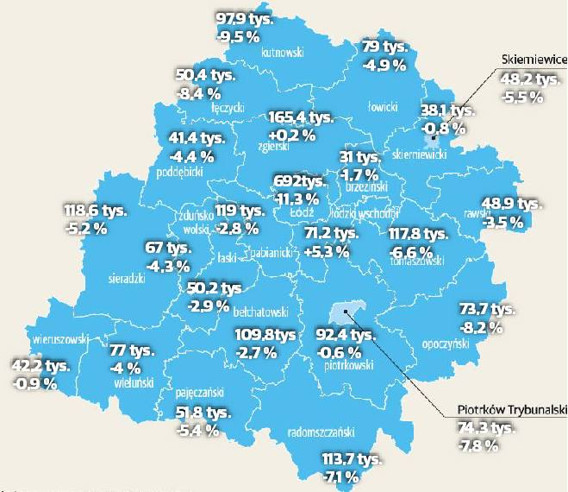
Prognoza ludności w powiatach w 2030 roku i porównanie z rokiem 2017

Slide 28
Udział osób starszych (60+ i 65+) w Polsce w latach 1995-2035 w podziale regionalnym (jako % ludności ogółem)

Slide 29
Liczba osób bardzo starych w województwie łódzkim w latach 2005-2035 (w tys. osób)

Slide 30
Łódzkie – rynek pracy w pigułce
W łódzkim na 1000 mieszkańców pracuje 237 osób . Jest to wartość porównywalna do wartości dla kraju. 51,1% wszystkich pracujących ogółem stanowią kobiety, a 48,9% mężczyźni.
Bezrobocie rejestrowane w łódzkim wynosiło w 2016 roku 8,6% (9,3% wśród kobiet i 8,0% wśród mężczyzn). Jest to nieznacznie więcej od stopy bezrobocia dla Polski.
Przeciętne miesięczne wynagrodzenie brutto w łódzkim wynosi 3 925,10 PLN, co odpowiada 91.50% przeciętnego miesięcznego wynagrodzenia brutto w Polsce.
Wśród aktywnych zawodowo mieszkańców łódzkiego 176 647 osób wyjeżdża do pracy do innych gmin, a 154 425 pracujących przyjeżdża do pracy spoza gminy - tak więc saldo przyjazdów i wyjazdów do pracy wynosi -22 222.
23,8% aktywnych zawodowo mieszkańców łódzkiego pracuje w sektorze rolniczym (rolnictwo, leśnictwo, łowiectwo i rybactwo), 27,6% w przemyśle i budownictwie, a 17,2% w sektorze usługowym (handel, naprawa pojazdów, transport, zakwaterowanie i gastronomia, informacja i komunikacja) oraz 3,3% pracuje w sektorze finansowym (działalność finansowa i ubezpieczeniowa, obsługa rynku nieruchomości).

Slide 31
Ludność w wieku nieprodukcyjnym na 100 osób w wieku produkcyjnym
woj. łódzkie 64,7
Cała Polska 61,7
Ludność w wieku poprodukcyjnym na 100 osób w wieku produkcyjnym
woj. łódzkie 37,0
Kraj 32,7
Ludność w wieku poprodukcyjnym na 100 osób w wieku przedprodukcyjnym
woj. łódzkie 133,8
Polska 112,7

Slide 32
Łódzkie – przedszkola w pigułce
17,5% mieszkańców łódzkiego w wieku potencjalnej nauki zalicza się do przedziału 3-6 lat - wychowanie przedszkolne (17,5% wśród dziewczynek i 17,6% wśród chłopców).
Na tysiąc dzieci w wieku przedszkolnym 847 uczęszcza do placówek wychowania przedszkolnego.
Na jedno miejsce w placówce wychowania przedszkolnego przypada 1,15 dzieci w wieku przedszkolnym.

Slide 33
Dylematy
Bogacenie wymaga silnej gospodarki a ta potrzebuje dostosowanego do potrzeb rynku pracy.
Jakość ryku pracy jest silnie skorelowana z demografią.
Demografia jest dla nas niekorzystna, gdyż jej nie pomagamy.

Slide 35
My Region, My Europe, Our Future, Seventh report on economic, social and territorial cohesion, Publications Office of the European Union, 2017

Slide 36
My Region, My Europe, Our Future, Seventh report on economic, social and territorial cohesion, Publications Office of the European Union, 2017

Slide 37
My Region, My Europe, Our Future, Seventh report on economic, social and territorial cohesion, Publications Office of the European Union, 2017

Slide 38
My Region, My Europe, Our Future, Seventh report on economic, social and territorial cohesion, Publications Office of the European Union, 2017

Slide 39
My Region, My Europe, Our Future, Seventh report on economic, social and territorial cohesion, Publications Office of the European Union, 2017

Slide 40
My Region, My Europe, Our Future, Seventh report on economic, social and territorial cohesion, Publications Office of the European Union, 2017

Slide 42
Struktura wieku kobiet w wieku rozrodczym w województwie łódzkim w latach 1995-2030

Slide 43
Mediana wieku matek wydających na świat dzieci w województwie łódzkim według kolejności urodzenia w latach
2002-2015

Slide 44
Współczynniki dzietności w województwie łódzkim
(w podziale na miasto i wieś), Łodzi i w Polsce w latach 1991-2015

Slide 45
Płodność mieszkanek województwa łódzkiego (Ł) i Polski (P) w latach 1991 - 2015 (urodzenia na 1000 kobiet w danym wieku)

Slide 47
To czego nam potrzeba abyśmy zagwarantowali sukces łódzkiego?

Slide 48
Cierpliwości,
Miłości,
Tulenia,
Wyrozumiałości,
Poświecenia…
A czasu…już nie mamy!

Slide 49

"Człowiek, który nie robi błędów, zwykle nie robi niczego."
Edward John Phelps

Slide 50
Dziękuję za uwagę!
dr Artur Bartoszewicz
0-602-288-576
artbar@hot.pl
www.facebook.com/artur.bartoszewicz.12
www.linkedin.com/pub/artur-bartoszewicz/27/4a1/686

